Slide 1
курсовойпроект По дисциплине «Программная инженерия» На тему «Q*bert»
Выполнил Порошин А. Р.

Slide 2

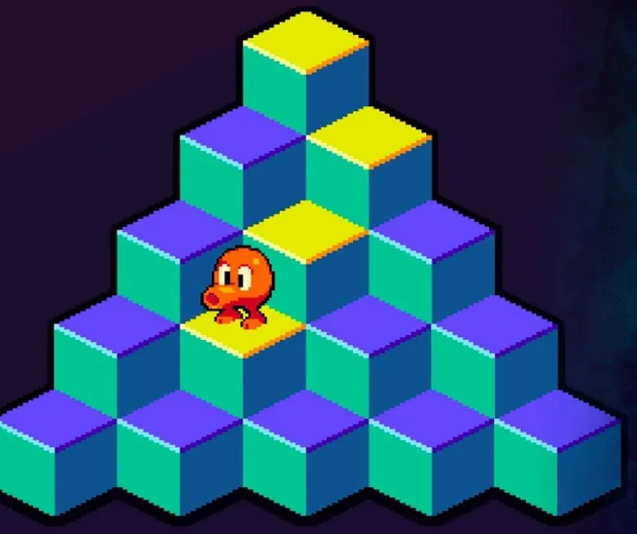
Об игре
Q*bert— компьютерная игра в жанре аркады, созданная.
Игрок управляет одноимённым персонажем, который перемещается по изометрической пирамидальной структуре из трёхцветных кубиков. Цель — прыгая по верху этих кубиков, перекрасить их в заданный цвет

Slide 3


Средства реализации
Для реализации данного проекта я выбрал популярный язык JAVA и IntelliJ IDEA, а также для реализации графического интерфейса выбрал библиотеку Swing.

Slide 4
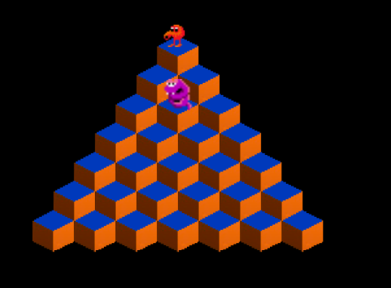
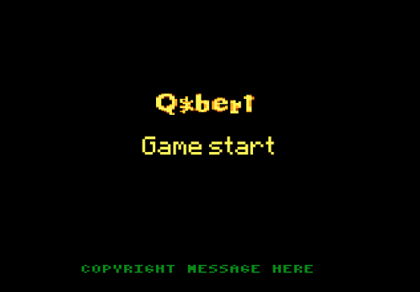
Интерфейс приложения

Slide 5
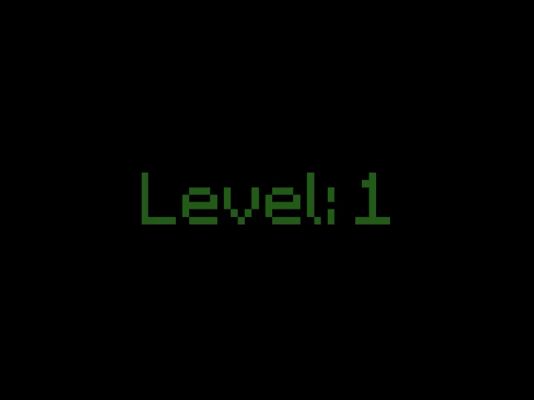
Видео с ботом

Slide 6
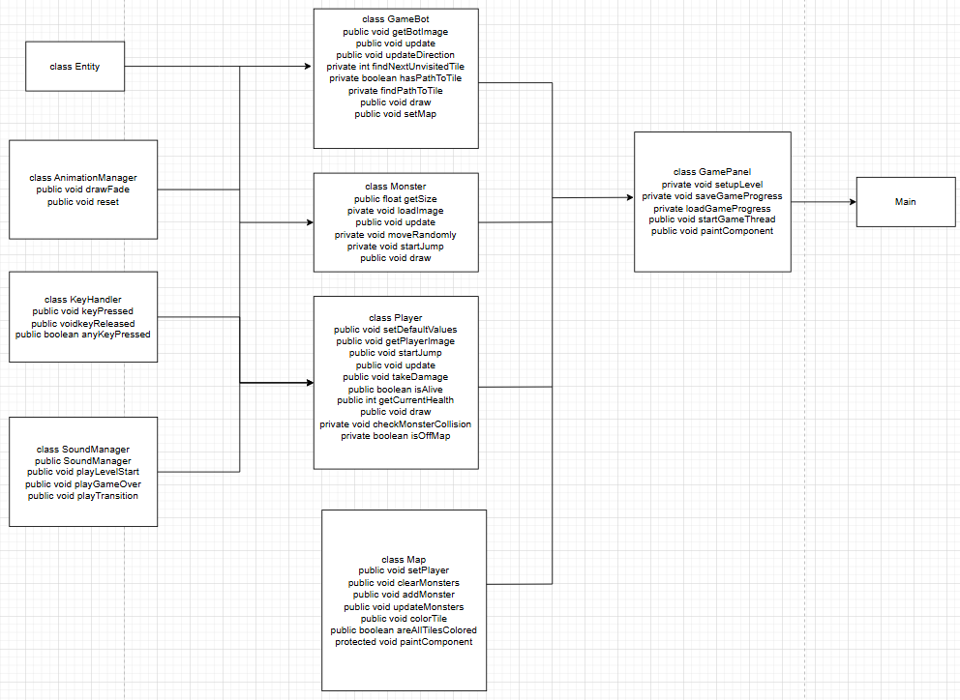
Диаграмма классов

Slide 7
Заключение
В данном курсовом проекте была одна задача, это реализовать алгоритм игры «Q*bert».
И эта задача была реализована, игра работает правильно, игроку нужно закрасить все плитки для прохождения.

